Slide 1
IMAGE LOSSLESS
COMPRESSION(LZW)
Zeena Adel

Slide 2
ضغط البيانات : (Data compression) هو عملية تشفير المعلومات بحيث تأخذ حيزا قليلا من المساحة , ويوجد العديد من البرامج التي تقوم بضغط البيانات. .

Slide 3
ضغط البيانات غير المنقوص
ضغط البيانات غير المنقوص Lossless Compression لا تؤدي طريقة الضغط هذه إلى خسارة أي بيانات أصلية عند إلغاء الضغط. يتم استعمال الضغط غير المخسر مع ملفات البرامج والصور، كصورة الأشعة السينية الطبية، حيث لا يمكن تحمل خسارة أي بيانات.

Slide 4
ضغط البيانات المنقوص
ضغط البيانات المنقوصLossy Compressionأي طريقة ضغط بيانات تضغط ملفاً من خلال تجاهل أي بيانات تقرر أنها غير ضرورية. استعمل الضغط المخسر لتقليص ملفات الأصوات أو الصور إذا كانت الدقة المطلقة غير مطلوبة وإذا كانت خسارة بعض البيانات لا يمكن ملاحظتها.

Slide 5
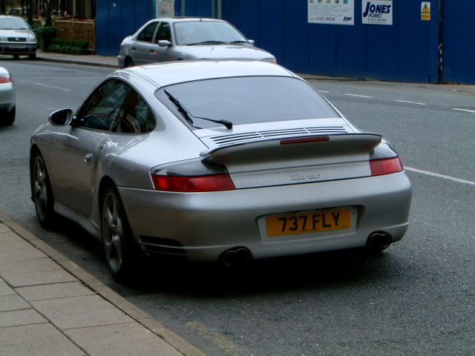

The picture on the right is fine for counting the number of cars, but not for reading the number plate

Slide 6
the GIF compression algorithm is lossless, which means that no information is lost from the original image when its converted to a gif. Since we know that a Gif image can have only 256 colors, if your original image contained more than 256 colors, then some information will be lost. However, once converted to a gif there will not be any further loss.

Slide 7
LZW is a way of compressing data that takes advantage of repetition of strings in the data. Since raster data usually contains a lot of this repetition, LZW is a good way of compressing and decompressing it. For the moment, lets consider normal LZW encoding and decoding.

Slide 8
LZW manipulates three objects in both compression and decompression: the charstream, the codestream, and the string table. In compression, the charstream is the input and the codestream is the output. In decompression, the codestream is the input and the charstream is the output. The string table is a product of both compression and decompression, but is never passed from one to the other.

Slide 9
LZW became very widely used when it became part of the GIF image format in 1987. It may also (optionally) be used in TIFF and PDF files.
The Gif file format uses the LZW compression algorithm developed by Abraham Lempel, JakobZiv and Terry Welch

Slide 10
The Graphics Interchange Format GIF is a bitmap image format that was introduced by CompuServe in 1987
The format supports up to 8 bits per pixel thus allowing a single image to reference a palette of up to 256 distinct colors.it also supports animations and allows a separate palette of 256 colors for each frame. The color limitation makes the GIF format unsuitable for reproducing color photographs and other images with continuous color, but it is well-suited for simpler images such as graphics or logos with solid areas of color.

Slide 11

GIF Compression Explained
Let's suppose you have a 6x6 gif image made up of 3 colors a,b and c..
a=red c c c c c c
c b b b b b b=green een
c=blue c b b b b b
c a a b b b
c a a b b b
c c c c c c

Slide 12
1:6c
2:c-5b
Etc
If this is gif "compression".
first row c-c-c-c-b-b-b-a-b-b-a-a-a-a-a-c-c-b-b
second row a-a-a-a-b-b-b-a-b-c-c-c-c-c-b-b-b-b
1:4c-3b-a-2b-5a-2c-2b
2:4a-3b-a-b-5c-4b

Slide 13
One of the worst things you can do to a gif:
first row c-b-c-b-c-b-c-b-c-b-c-b-c-b Because what would that compress into?
1:c-b-c-b-c-b-c-b-c-b-c-b-c-b
the whole business of gif compression revolves around one simple idea... reduce the number of colors and/or color changes in the file.

Slide 14
Horizontal Pixel change
One more point on the LZW compression algorithm - it counts the pixel change horizontally. Therefore, images that involve horizontal color changes will be larger than those that have vertical color changes. Take a look at the one example images below:

Slide 15


An image with little horizontal color change: 324 bytes
An image with a significant amount of horizontal color change (It is the two differently colored vertical bands that cause so much of horizontal color change): 1109 bytes

Slide 16
Usage
GIFs are suitable for sharp-edged line art (such as logos) with a limited number of colors.
GIFs can be used for small animations and low-resolution film clips.
In view of the general limitation on the GIF image palette to 256 colors, it is not usually used as a format for digital photography. Digital photographers use image file formats capable of reproducing a greater range of colors, such as TIFF or JPEG.

Slide 17
GIF images reduce the file size without degrading the visual quality. This compression technique was patented in 1985.

Slide 18
LZW تم نشرها من قبل فيلش عام 1984 كتحسين على خوارزمية إل زد 78 المنشورة من قبل ليمبيل وزيف عام 1978. الخوارزمية مصممة لتكون سريعة لكنها عادةً لا تصل للحالة الأمثلية من الضغط لأنها تقوم بتحليل محدود للبيانات.

Slide 19
هو الامتداد الأشهر في الشبكة (الإنترنت) ويأتي بعد امتداد JPG بالشهرة، ويعتمد الامتداد على التنسيق الجدولي لحفظ الصور ويعطي ضغطا مناسبا للصور ويعتمد خوارزمي الضغط على المساحات الأفقية التي تتميز بلون واحد، ويضغط الصور بمقدار 40% من حجمها الأصلي، ويمكن ضغط الصور أكثر بجعل جدول الألوان المخصص أقل عدد الألوان، وهو مناسب جدا للصور ذات التفاصيل الدقيقة والتي تحوي على ألوان متشابهة.

Slide 20
عيوب الامتداد
لا يتفوق في تصغير حجم تخزين الصور الطبيعية بالمقارنة مع الإمتدادت الإخرى.
لا يصلح للصور ذات الألوان الكثيرة المختلفة.
في الصور المتحركة يكون حجم تخزين ملفاته كبيرة بعض الشيء.

